Slide 1
怎樣用報紙文章中的佳言美句做書籤？
一句話一輩子
文字的力量是無形的
一句鼓勵人的話
可以讓人溫暖
一句讚美的話
可以搭起友誼
一句話不少
它真了不起

Slide 2
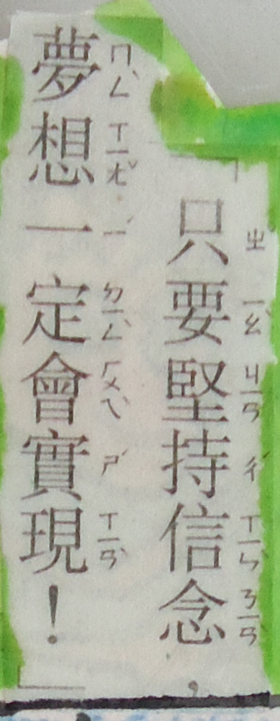
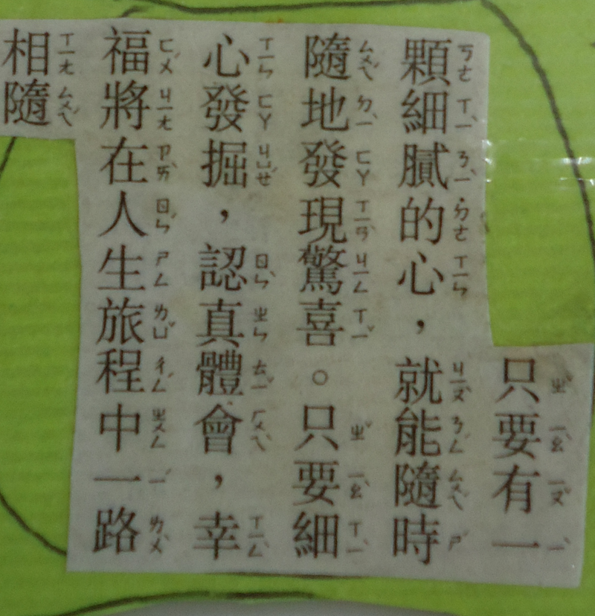
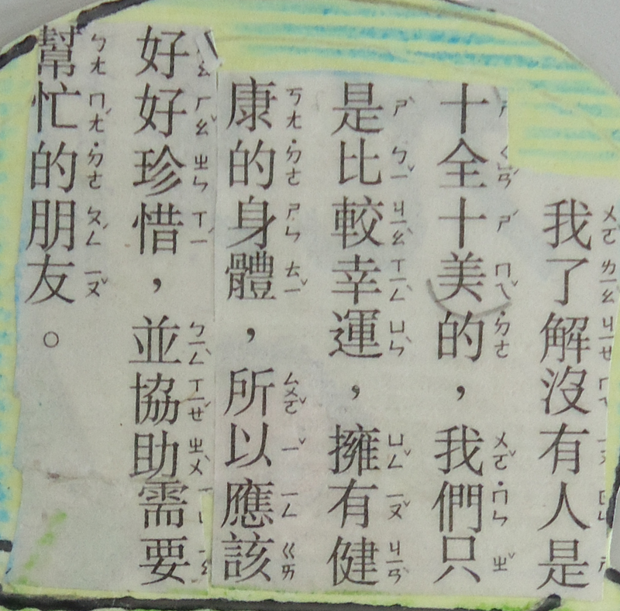
一句話書籤
方法
一、從報紙剪下一句優美佳句，最好可當成座右銘具有鼓勵正向的話。（可以先讓孩子回家剪，發夾鏈袋方便收藏帶來，目的節省時間）

Slide 3
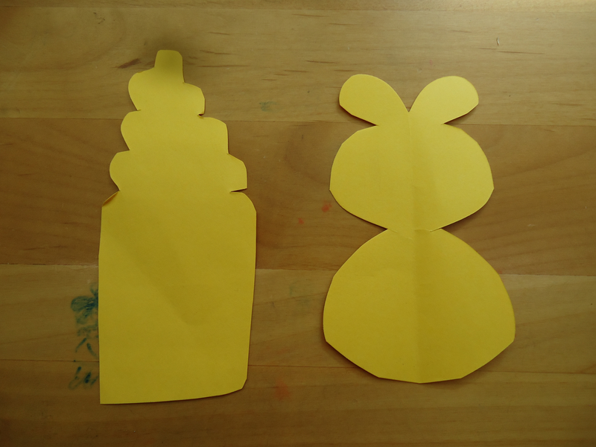
一句話書籤
二、剪下的句子
老師檢查。
三、設計書籤的
樣式。

Slide 4
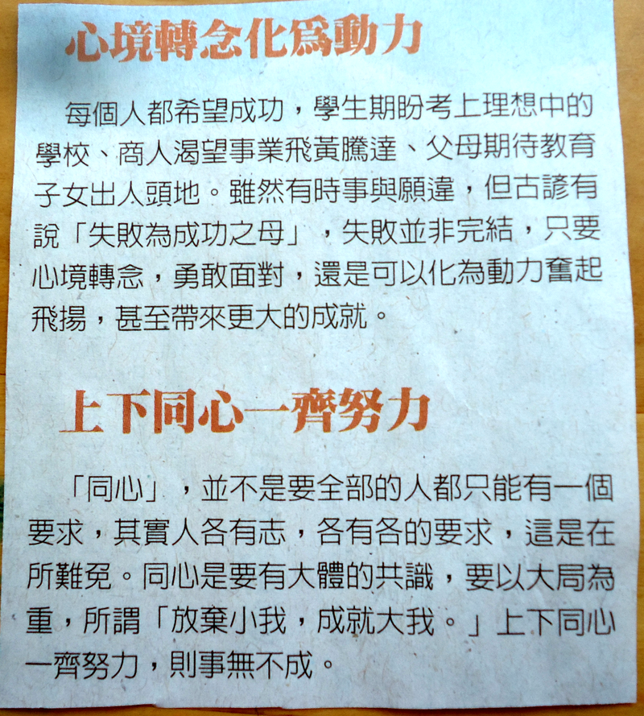
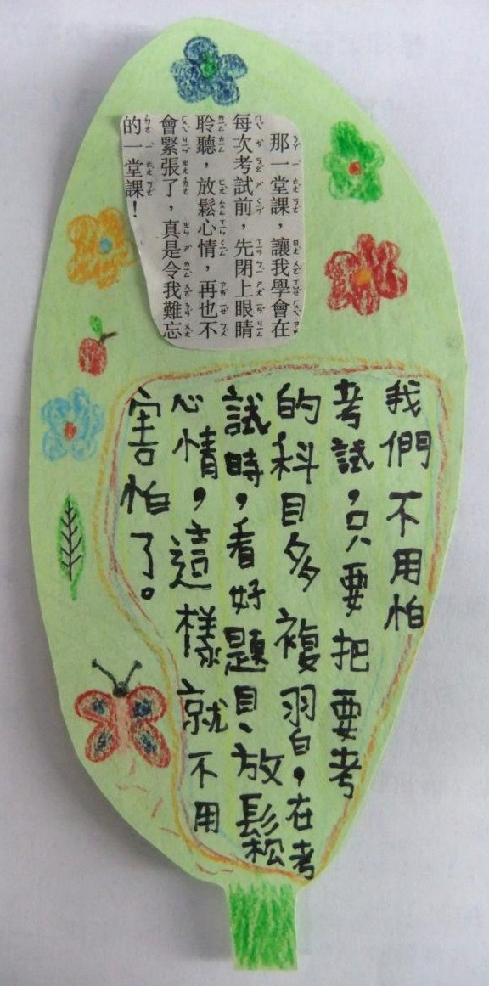
三、寫下那句話的心得﹝先打草稿，舉出 自己的例子和生活經驗結合， 寫完老師檢查﹞

Slide 5
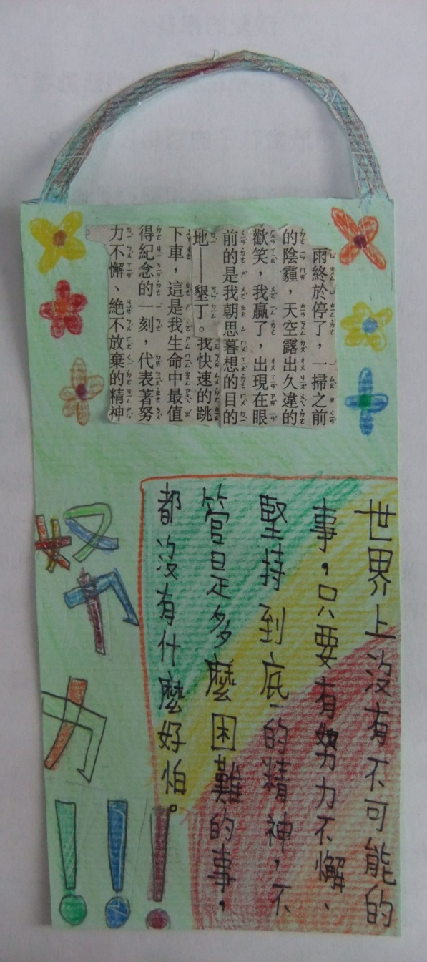
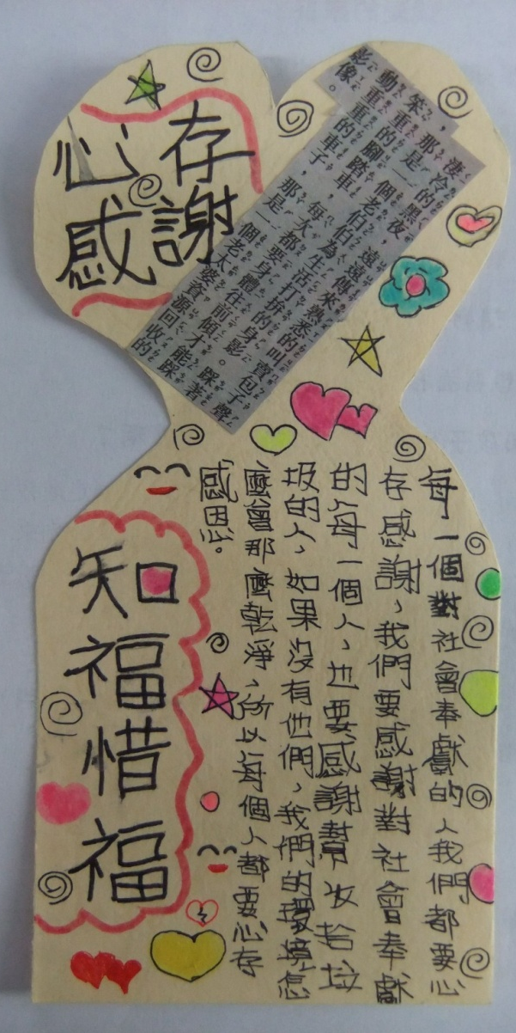

Slide 6
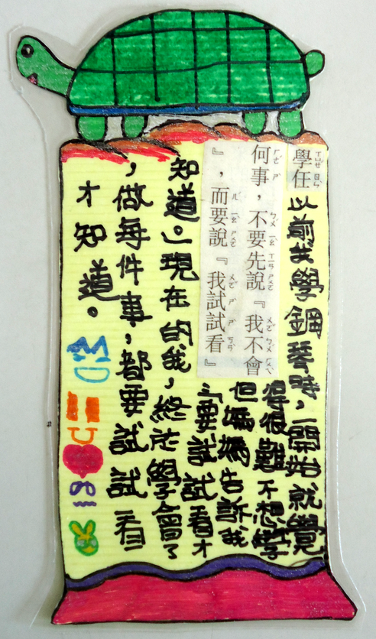
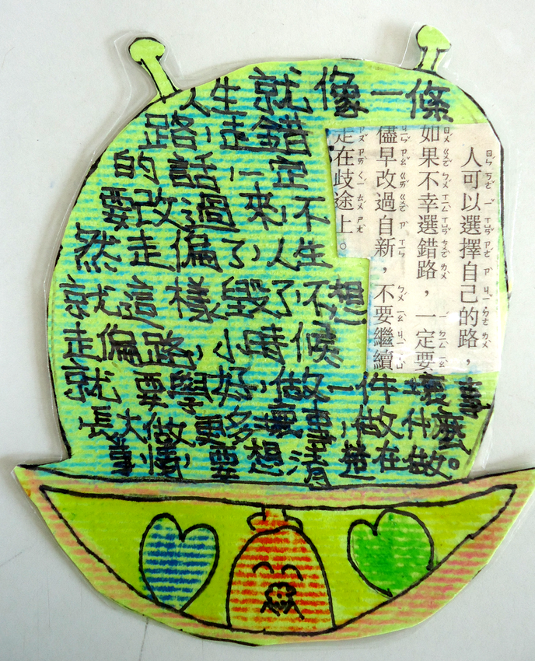

Slide 7
讓書籤發揮更大的意義_選一本書送給同學

Slide 8
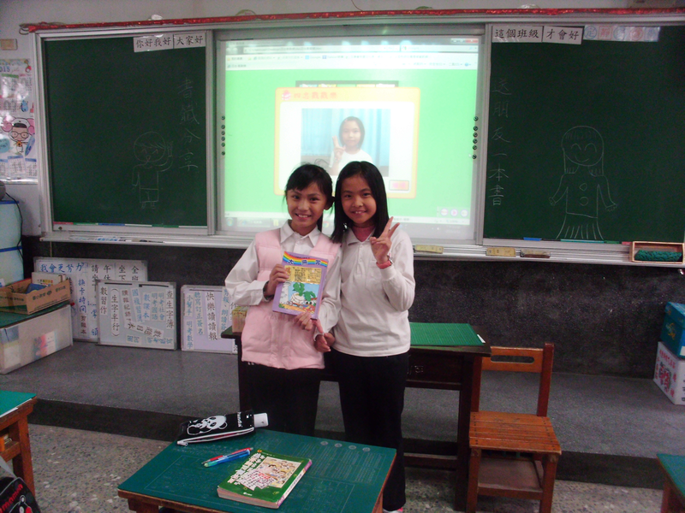
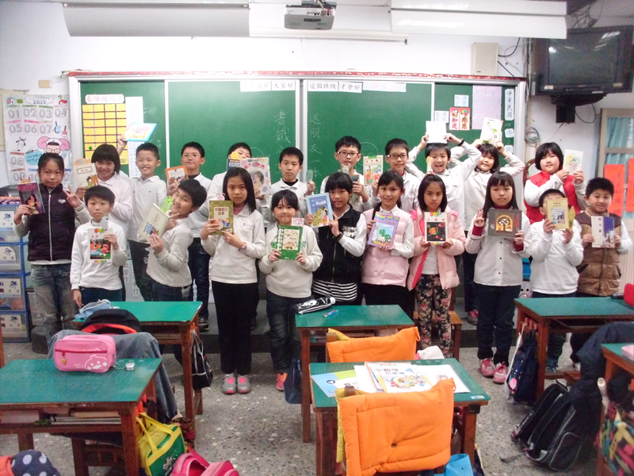
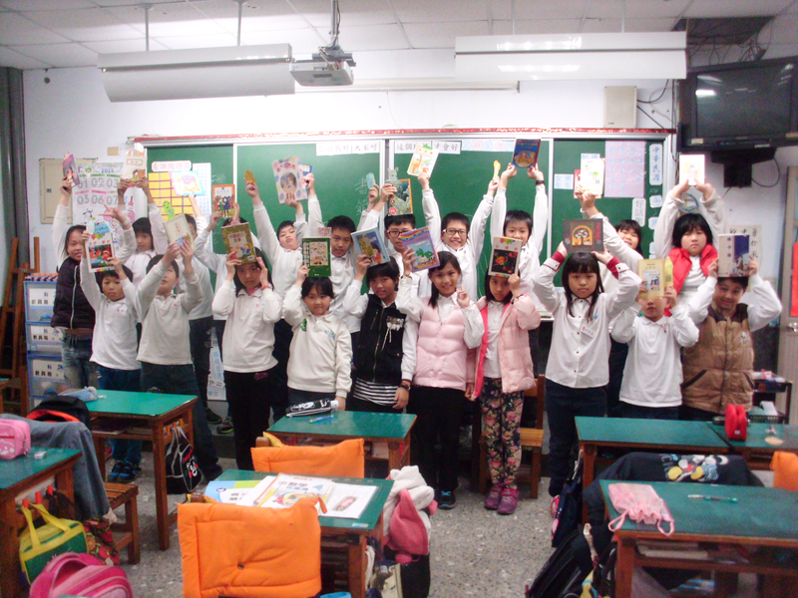
送書和書籤給好朋友

Slide 9
教學分享交流
一句話書籤
讓孩子了解一句話的意義
一句話書籤
自用送禮兩相宜
一句話書籤
搭起友誼的橋樑
結合送書活動給好朋友
讓書籤變成有紀念的價值

